Slide 1
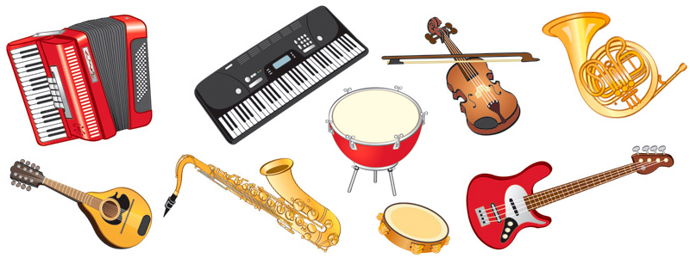
Муниципальное бюджетное дошкольное образовательное учреждение
детский сад №26 муниципального образования Тимашевский район
В мире звуков
музыкальный руководитель
Горбанева О.В.
ст. Медведовская,
2020г.

Slide 2
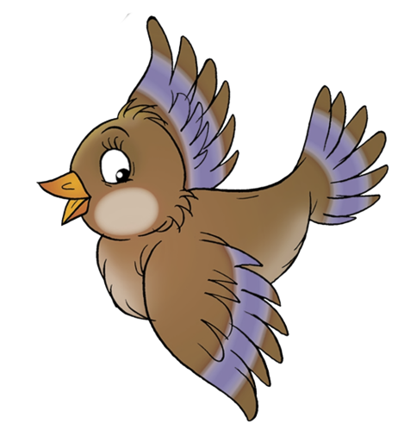
Цель: Приобщение детей к миру музыки.
Задачи:
Познакомить с внешним видом и звучанием детских музыкальных инструментов
Обогащать музыкальные впечатления детей.
Способствовать формированию музыкального вкуса, памяти, музыкальности детей.

Slide 3
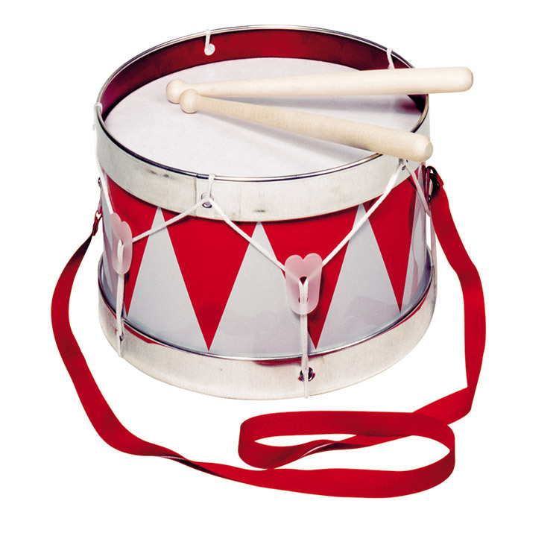
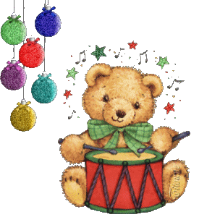
Барабан
Со мной в поход легко идти,
Со мною весело в пути,
И я крикун, и я буян,
Я звонкий, круглый...

Slide 4
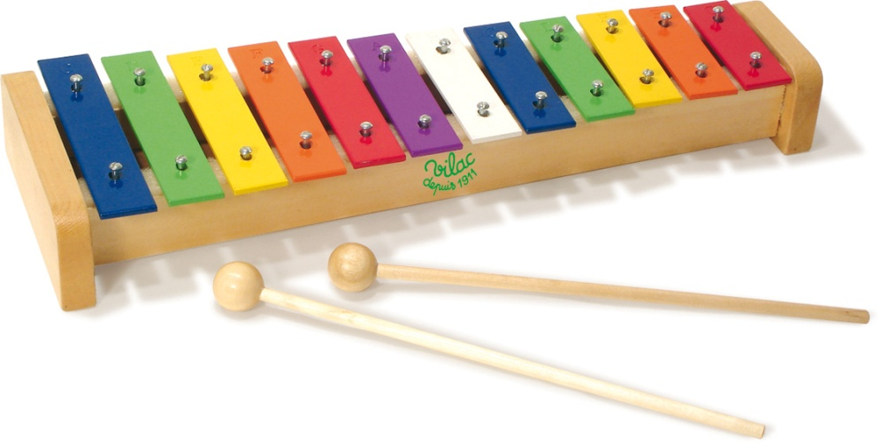
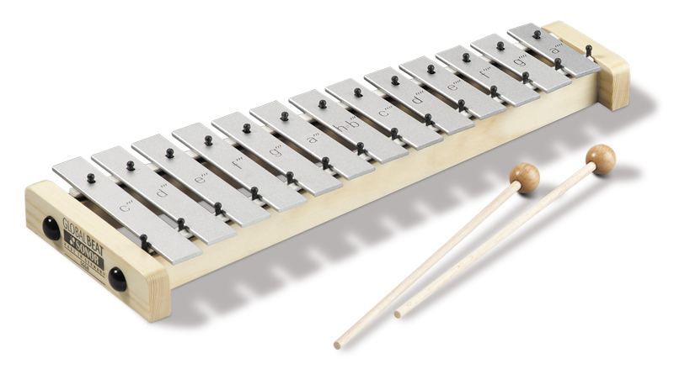
Металлофон
Пластинки выстроились в ряд ,
Как колокольчики звенят,
Ударь лишь молоточком.
Детишки любят очень.

Slide 5
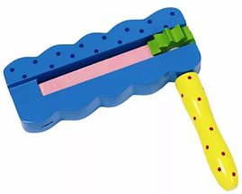
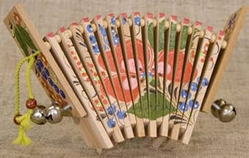
Трещотки
Это что за разговор: то ли ссора, то ли спор
Как сороки затрещали, инструмент такой узнали?
Тараторит, будто тётка, называется…

Slide 6
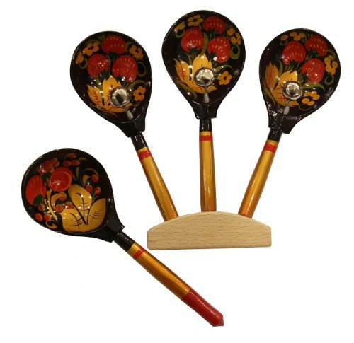
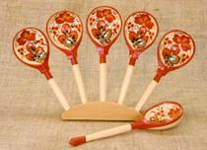
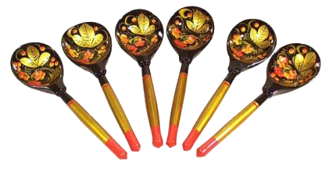
Ложки
Ложки разными бывают,
И на них порой играют.
Отбивают ритм такой,
Сразу в пляс пойдет любой.
.

Slide 7
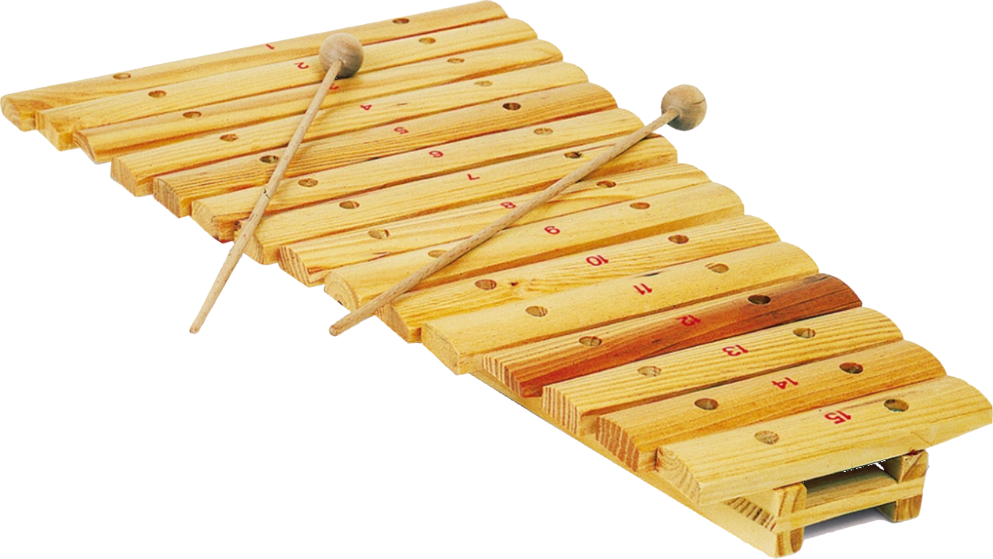
Ксилофон
Деревянные брусочки
И, как ложки, молоточки.

Slide 8
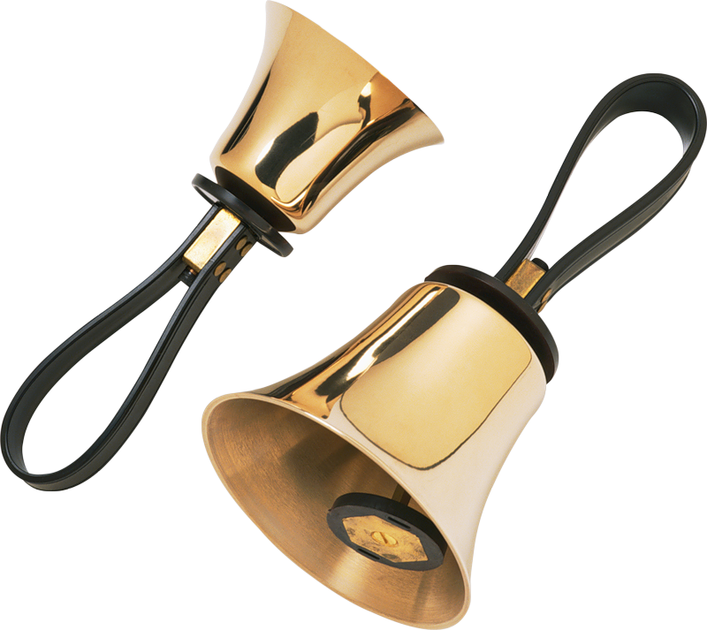
Колокольчики
Инструмент он небольшой,
Потрясёшь его рукой,
И тотчас услышишь звон:
Динь-дон, динь-дон!

Slide 9
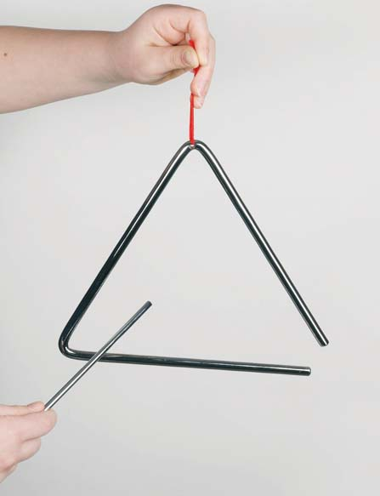
Треугольники
Если стукнешь – он звенит,
И фигура он на вид.
Не квадрат, прямоугольник,
А звенящий ……..

Slide 10
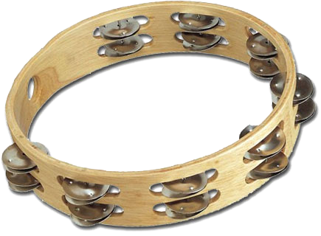
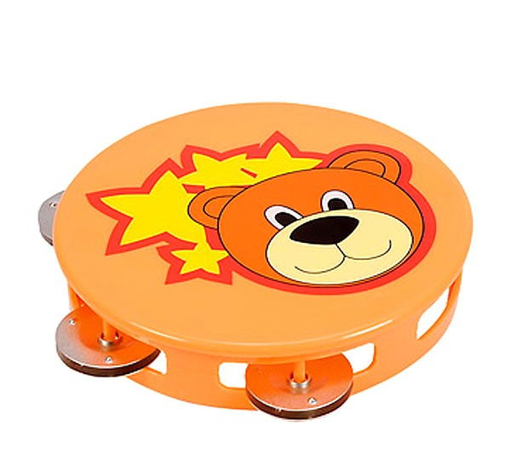
Бубен
Ты ударь его ладошкой
Или потряси немножко,
Все тарелочки тогда
Отзовутся без труда.

Slide 11
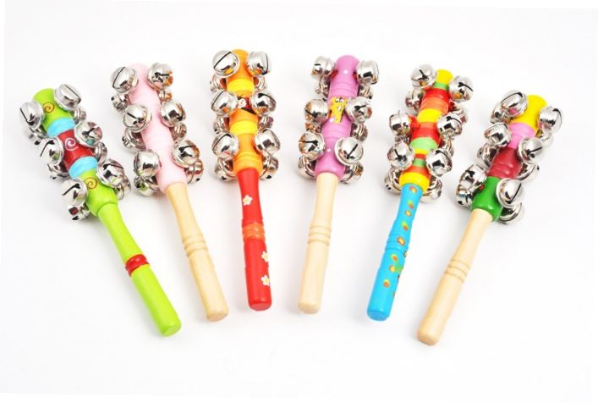
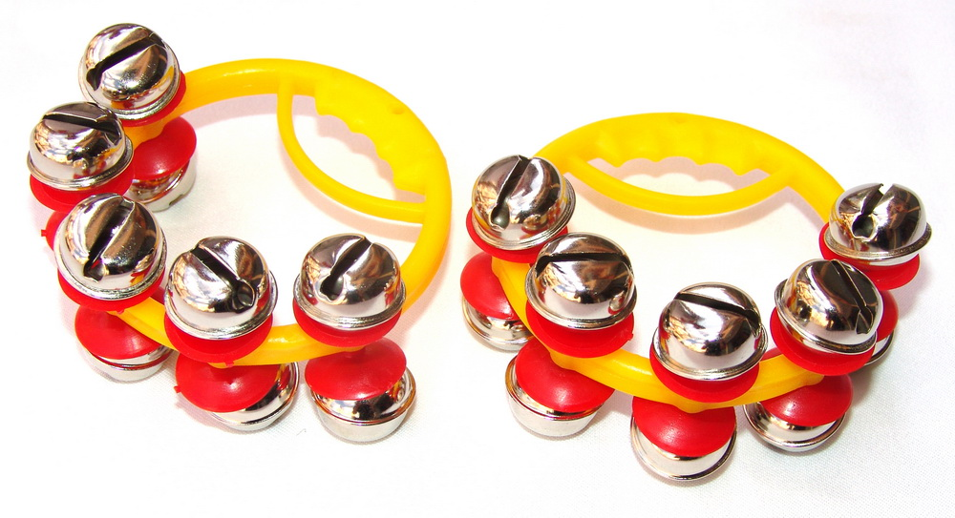
Бубенцы
Лошадь в праздник запрягают,
Дуги ими украшают.
Знает каждый из ребят -
Колокольчику он брат!

Slide 12
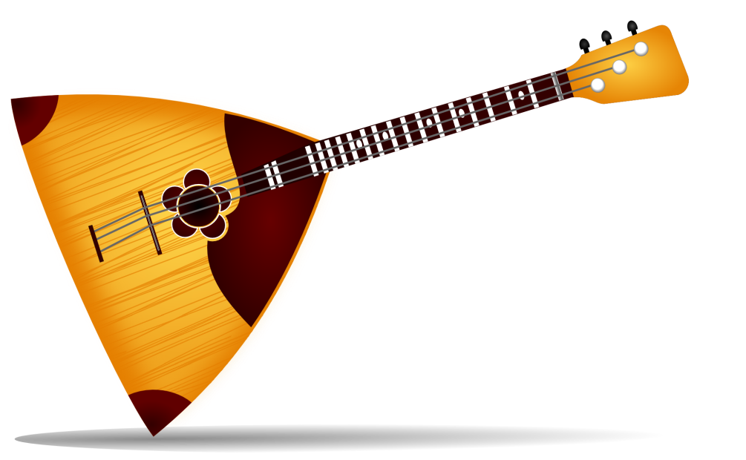
Балалайка
Звонче балалайки
В целом мире нет.
Она исконно русский
Народный инструмент.

Slide 13
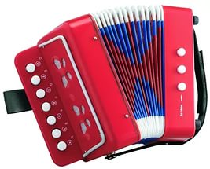
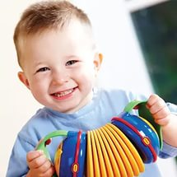
Гармонь
Сыграй, гармонь,
Мотив заветный, Почти забытый на земле... Пусть будут звуками согреты Те, кто родился на селе...﻿

Slide 15
Кто на чём играет?
Скрипку в руки взял… (скрипач)
На трубе играл… (трубач)
Взял гитару… (гитарист)
За баяном… (баянист),
В барабан бьёт… (барабанщик)
А на чём играл шарманщик? (на шарманке)

